Slide 1
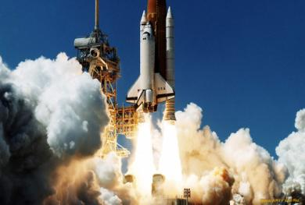
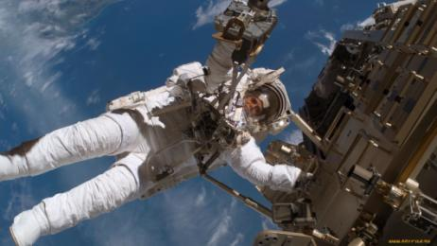
Всемирный день авиации и космонавтики

Slide 2
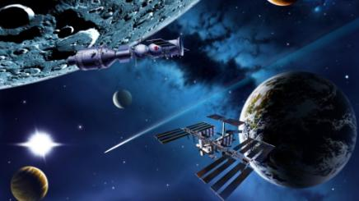
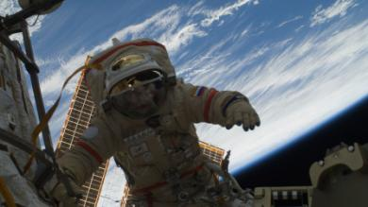
12 апреля весь мир отмечает День авиации и космонавтики. Это особенный день – день триумфа науки и всех тех, кто сегодня занимается космической отраслью.

Slide 3
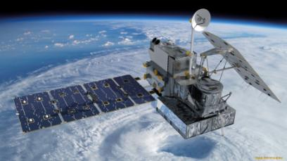
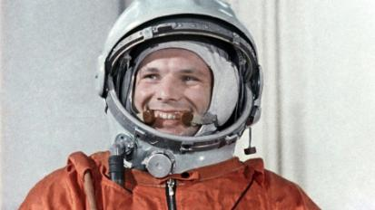
В России отмечают День космонавтики в ознаменование первого космического полета, совершенного Юрием Гагариным. Праздник установлен указом Президиума Верховного Совета СССР от 9 апреля 1962 года.

Slide 4
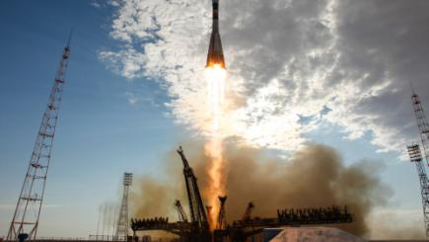
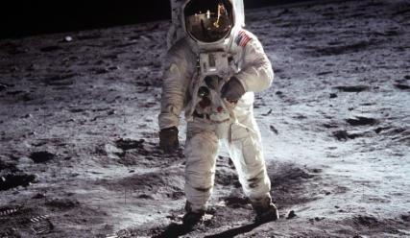
По мере того, как уходят в прошлое события начала космической эры, снижается интерес к освоению космоса и глубина знаний о главных вехах космической гонки. Хотя большинство, 71%, смогли правильно назвать страну, запустившую первый искусственный спутник Земли – Россию (СССР), тем не менее 22% не смогли этого вспомнить, а 7% полагают, что первыми в космос вышли США.

Slide 5
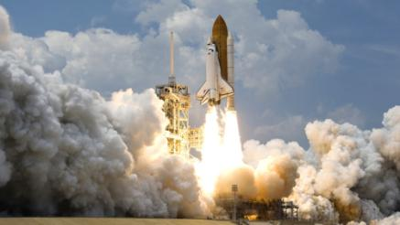
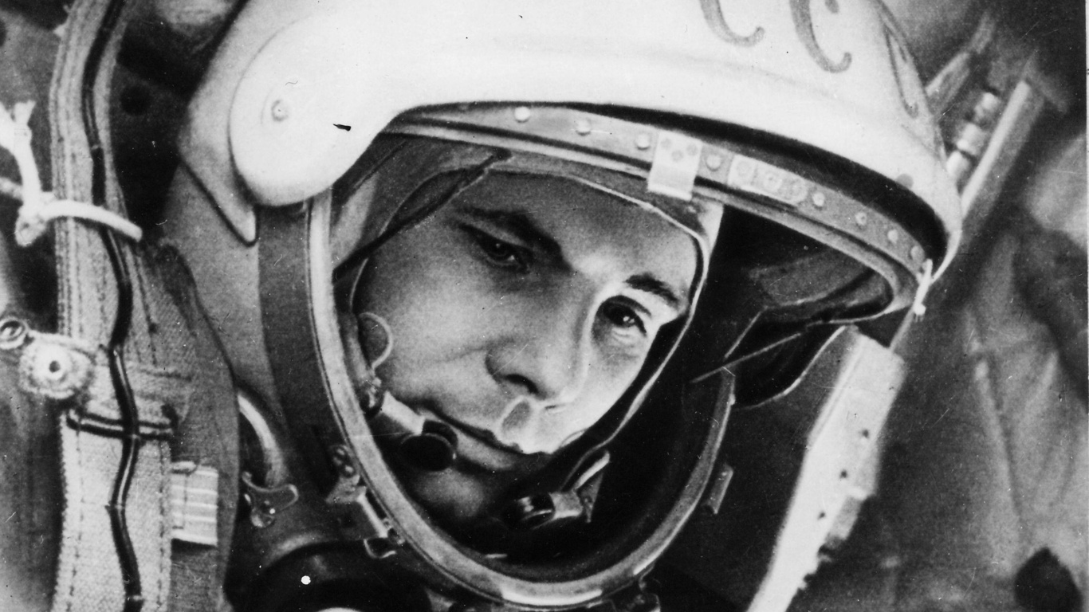
12 апреля 2011 года исполнилось 50 лет со дня полета первого человека в космос. И сделал это наш соотечественник Юрий Алексеевич Гагарин. 108 минут проведенные им в космосе открыли дорогу другим исследователям космического пространства. За короткий срок с момента первого полета в космос человек посетил Луну, исследовал почти все планеты Солнечной системы, но тот первый полет был самым трудным и опасным.

Slide 6
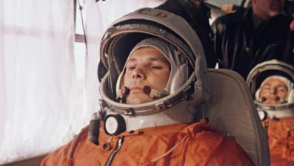
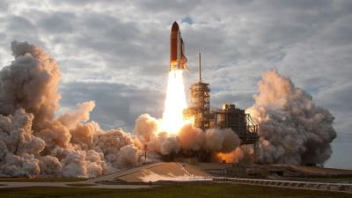
Но уверенность и оптимизм, стремление к покорению космоса преодолели все преграды. Обращаясь ко всем жителям Земли перед стартом 12 апреля 1961 года Юрий Алексеевич сказал: "Дорогие друзья, близкие и незнакомые, соотечественники, люди всех стран и континентов! Через несколько минут могучий космический корабль унесет меня в далекие просторы Вселенной.

Slide 7
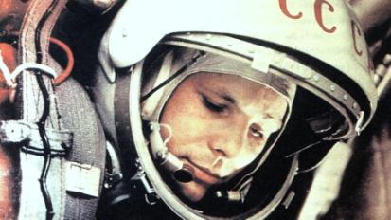
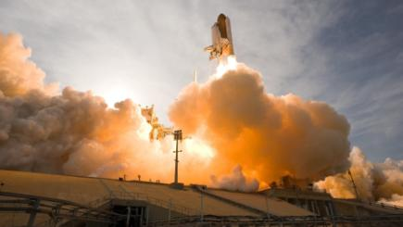
Что можно сказать вам в эти последние минуты перед стартом! Вся моя жизнь кажется мне сейчас одним прекрасным мгновением. Все, что прожито, что сделано прежде, было прожито и сделано ради этой минуты. Сами понимаете, трудно разобраться в чувствах сейчас, когда очень близко подошел час испытания, к которому мы готовились долго и страстно.

Slide 8
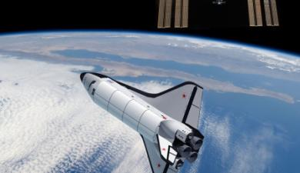
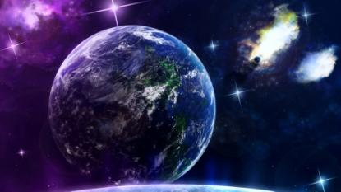
Вряд ли стоит говорить о тех чувствах, которые я испытал, когда мне предложили совершить этот первый в истории полет. Радость!
Нет, это была не только радость. Гордость! Нет, это была не только гордость. Я испытал большое счастье. Быть первым в космосе, вступить один на один в небывалый поединок с природой - можно ли мечтать о большем!

Slide 9
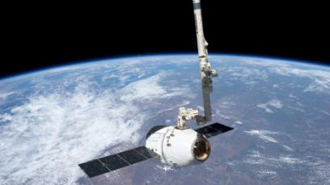
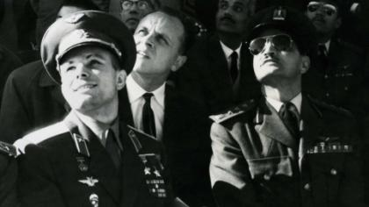
Но вслед за этим я подумал о той колоссальной ответственности, которая легла на меня. Первым совершить то, о чем мечтали поколения людей, первым проложить дорогу человечеству в космос. Счастлив ли я, отправляясь в космический полет! Конечно, счастлив. Ведь во все времена и эпохи для людей было высшим счастьем участвовать в новых открытиях..."

Slide 10
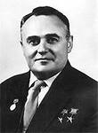
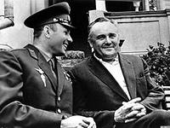
Через час с небольшим он станет самым известным человеком Земли, но первый виток вокруг Земли космического корабля с человеком на борту был заслугой многих и многих людей и в первую очередь генерального конструктора космических кораблей Сергея Павловича Королева.

Slide 11
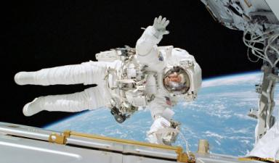
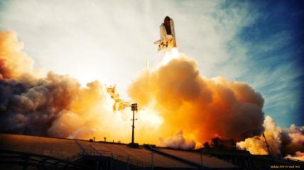
Полет Ю. А. Гагарина сделал гипотезу о возможности практической деятельности человека в космосе реальностью, открыл новое направление в развитии цивилизации, и в этом его научное значение.

Slide 12
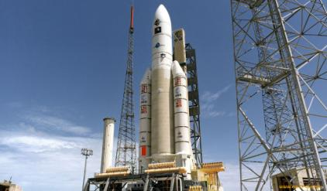
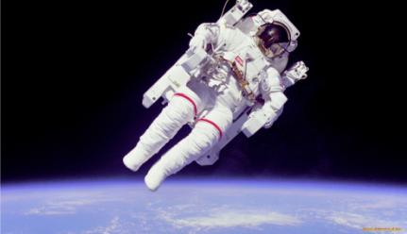
Во всем мире с момента принятия решения в ноябре 1968 г. на конгрессе Международной федерации авиационного спорта 12 апреля отмечается как Всемирный день авиации и космонавтики.

Slide 13
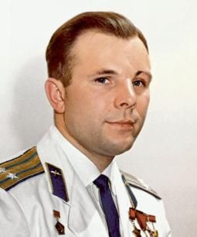
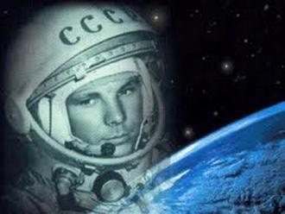
В России отмечают День космонавтики в ознаменование первого космического полета, совершенного Юрием Гагариным. Праздник установлен указом Президиума Верховного Совета СССР от 9 апреля 1962 года.

Slide 14
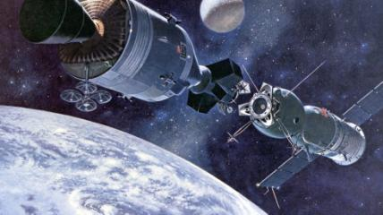
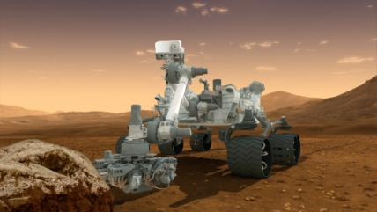
Полет, длившийся всего 108 минут, стал мощным прорывом в освоении космоса. И сегодня мы видим поразительные успехи космической техники - вокруг Земли обращаются десятки тысяч спутников, космические аппараты сели на Луну и Венеру и привезли оттуда образцы грунта.

Slide 15
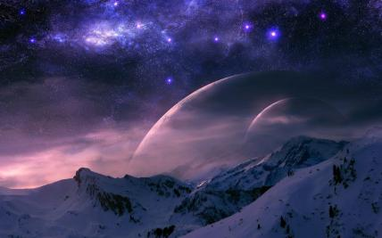
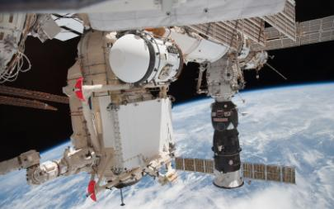
На Марс и Венеру опускались автоматические зонды. Несколько космических аппаратов покинули пределы Солнечной Системы и несут на себе послания Внеземным Цивилизациям.

Slide 16
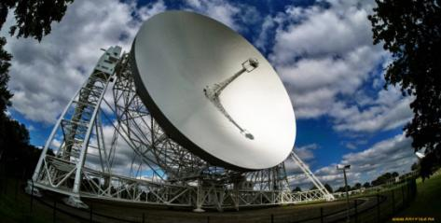
Появились космические обсерватории - астрономия стала ВСЕВОЛНОВОЙ - это, пожалуй, одно из самых важных достижений космонавтики - астрономам стали доступны рентгеновский и гамма диапазоны.

Slide 17
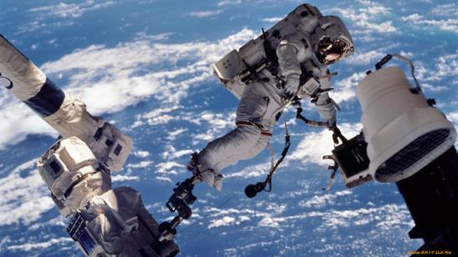
И хотя сегодня российская космонавтика переживает не пик своего расцвета, люди, работающие в этой отрасли по-прежнему с огромным энтузиазмом делают свою работу.

Slide 18
Презентацию подготовила Сироштанова Е.А. МБОУ СОШ № 76 2014 год

